Slide 1
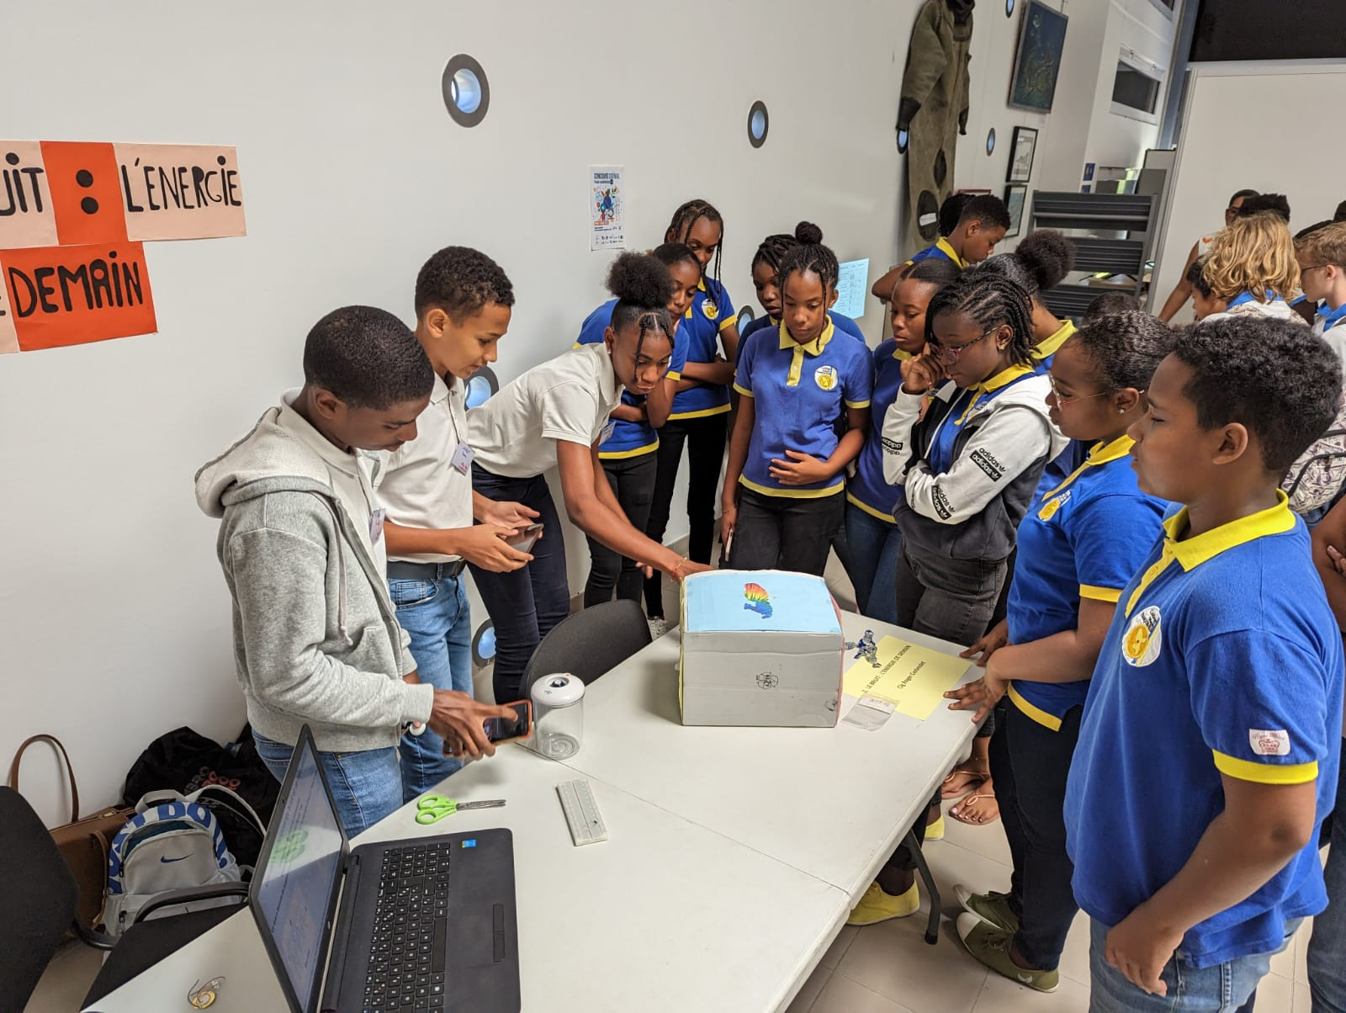
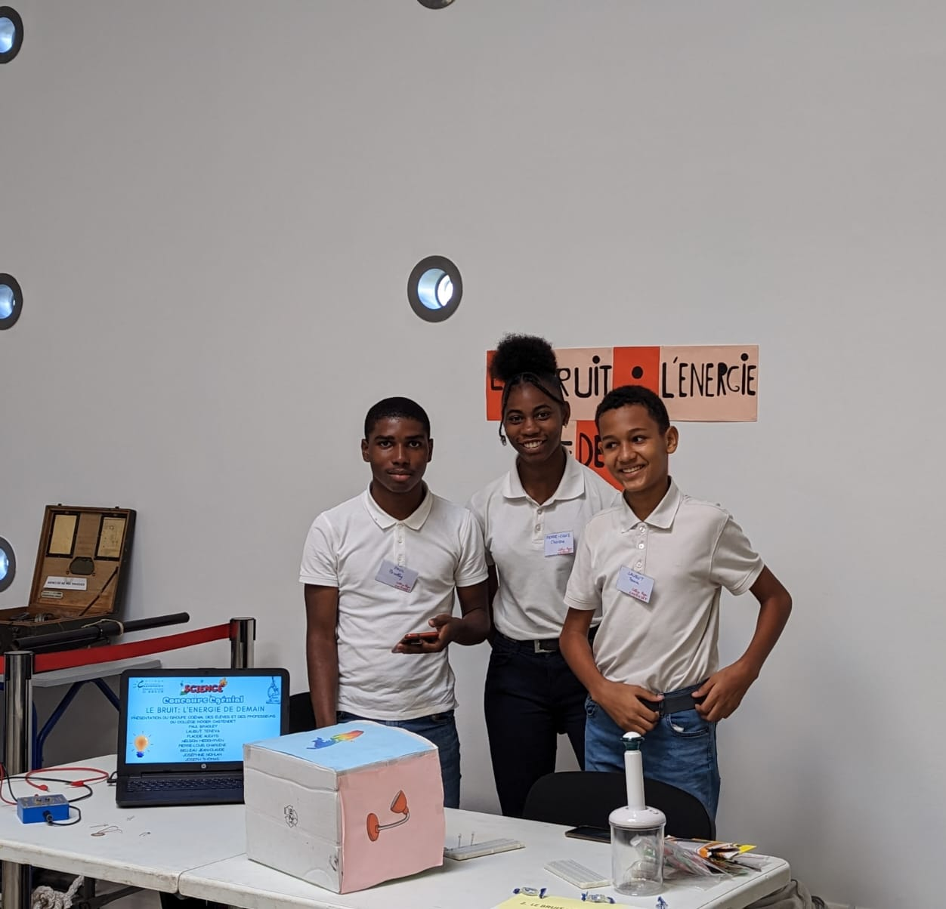
Le bruit : l’énergie de demain
Le réchauffement climatique, l’épuisement des ressources énergétiques fossiles, la pollution sont autant d’éléments qui mettent en péril notre planète.
Conscients de ces problématiques, c’est avec beaucoup de conviction que nos élèves se sont lancés dans la quête d’une nouvelle source d’énergie durable: le bruit!
Lors d’un club scientifique hebdomadaire, ils ont conçus un système innovant grâce leurs compétences en Physique-Chimie, SVT et Technologie. Ils ont pu le présenter au concours scientifique académique Cgénial où ils ont obtenu la médaille d’argent !
Bradley, Charlène, et Téréva présentant leur projet
Bradley, Charlène, et Téréva attendant le passage du jury.

Slide 2
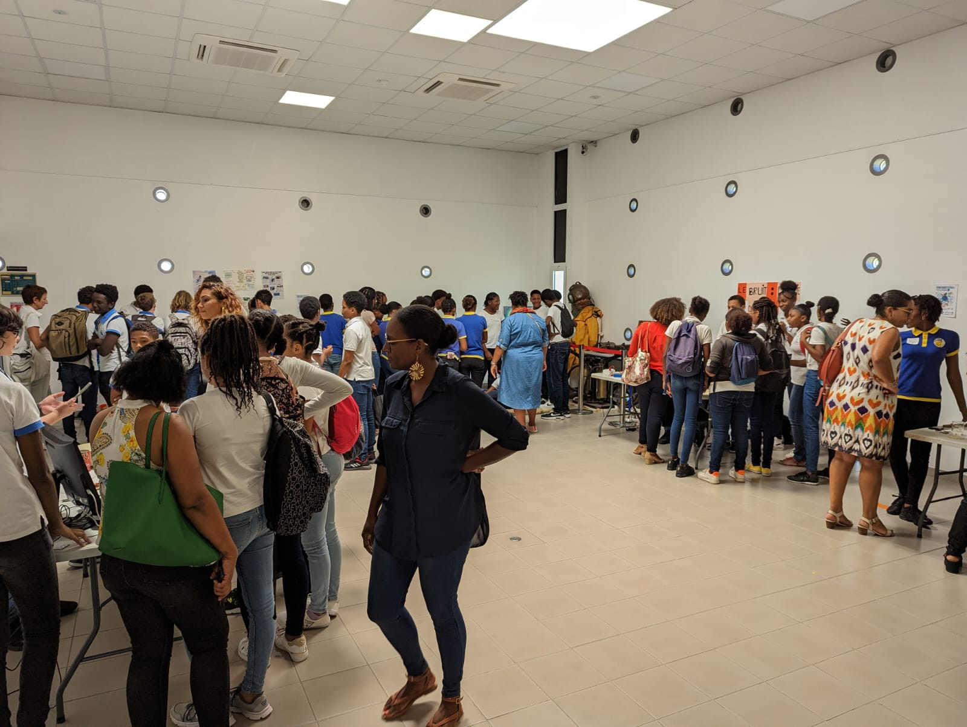
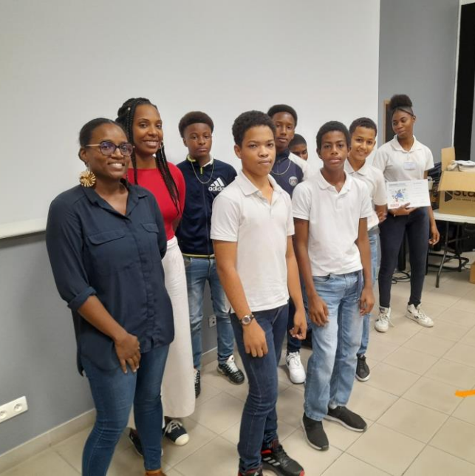

Mme Marlin inspectant les travaux des adversaires.
L’équipe recevant son prix.

